Slide 1



Storyboarding module 2 : l’offre de service du DataLab
Datalab
F a c t o r y

Slide 2
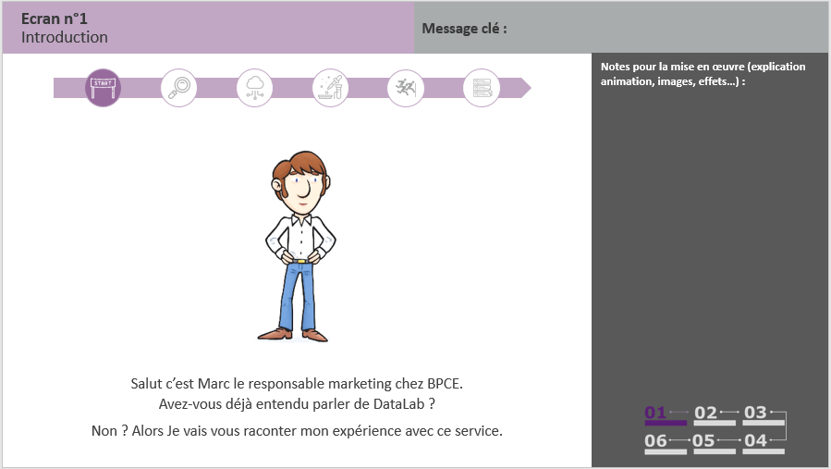
Numérotation de l’écran et titre de celui-ci
Message(s) clé(s) associé à l’écran présenté
Indication pour la création du e-learning (animation, séquencement de l’affichage…)
Maquette de l’écran du e-Learning
Correspondance de l’écran avec la décomposition du cadrage des e-learning

Slide 3







Déroulé du storyboard
Les services du DataLab
Les procédures de demande
La boîte à outils communautaire
Quizz
Les possibilités du DataLab
L’utilisation de d’autres outils
DataLab
F a c t o r y

Slide 4




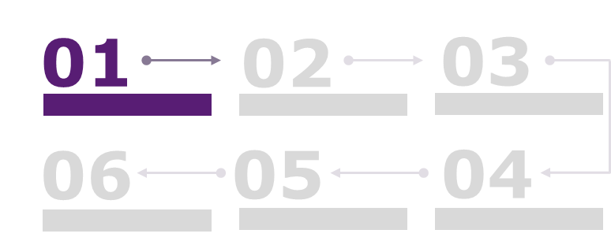
Ecran n°1 Introduction
Message clé :
Notes pour la mise en œuvre (explication animation, images, effets…) :
Marc
Salut c’est Marc, le responsable marketing. Comme vous, j’ai suivi le e-learning d’introduction au DataLab.

Slide 5
Ecran n°2 Introduction
Message clé :
Notes pour la mise en œuvre (explication animation, images, effets…) :
Marc
Je comprends mieux maintenant ce qu’est le DataLab.
J’aimerai approfondir un peu, et mieux appréhender ce que je peux faire sur le DataLab, les services et les capacités offerts, les outils disponibles…

Slide 6

Ecran n°3 Introduction
Message clé :
Notes pour la mise en œuvre (explication animation, images, effets…) :
Noé Responsable DataLab
Pour répondre à ces questions, je décide de contacter Noé, mon responsable DataLab.

Slide 7
Ecran n°4 Introduction
Message clé :
Notes pour la mise en œuvre (explication animation, images, effets…) :
Noé Responsable DataLab
Il répond à ma demande et propose de me présenter en détail l’offre de service et les atouts du DataLab.

Slide 8
Ecran n°5 Derrière le DataLab, l’apport de la PHG
Message clé :
Notes pour la mise en œuvre (explication animation, images, effets…) :
En préambule, Noé me présente les apports majeurs de la Plateforme Hadoop Groupe au sein de laquelle le service DataLab s’inscrit.

Slide 9
Ecran n°6 Derrière le DataLab, l’apport de la PHG
Message clé :
Notes pour la mise en œuvre (explication animation, images, effets…) :
La Plateforme Hadoop Groupe offre des apports forts sur plusieurs axes :

Slide 10

Ecran n°7 Derrière le DataLab, l’apport de la PHG
Message clé :
Notes pour la mise en œuvre (explication animation, images, effets…) :
La Plateforme Hadoop Groupe offre des apports forts sur plusieurs axes :
Données
Un puit de données plus large et plus riche que ceux disponibles auparavant

Slide 11

Ecran n°8 Derrière le DataLab, l’apport de la PHG
Message clé :
Notes pour la mise en œuvre (explication animation, images, effets…) :
La Plateforme Hadoop Groupe offre des apports forts sur plusieurs axes :
Données
Puissance
Un puit de données plus large et plus riche que ceux disponibles auparavant
Une plateforme offrant une puissance de traitement forte : de gros volumes, de temps réel…

Slide 12

Ecran n°9 Derrière le DataLab, l’apport de la PHG
Message clé :
Notes pour la mise en œuvre (explication animation, images, effets…) :
La Plateforme Hadoop Groupe offre des apports forts sur plusieurs axes :
Données
Puissance
Fonctions
Un puit de données plus large et plus riche que ceux disponibles auparavant
Une plateforme offrant une puissance de traitement forte : de gros volumes, du temps réel…
Une offre outillée permettant de tester ou industrialiser de nouveaux algorithmes, d’intégrer de nouvelles fonctions (analyse sémantique, machine learning…)

Slide 13
Ecran n°10 Derrière le DataLab, l’apport de la PHG
Message clé :
Notes pour la mise en œuvre (explication animation, images, effets…) :
Afficher d’abord le premier paragraphe de texte
Puis affiche le second paragraphe de texte
Puis afficher 1 par 1 les cadres avec le texte en allant de haut en bas.
Pour servir les besoins d’expérimentation ou d’analyse Data Science, je peux demander la mise à disposition d’espaces DataLab.
Ceux-ci bénéficient des apports de la Plateforme Hadoop Groupe et me permettent de travailler sur des besoins de typologies très variées :
Tests de nouveaux algorithmes pour définir de nouveaux indicateurs ou optimiser l’existant
Création ou enrichissement d’objets métiers avec de nouvelles données
Prototype de production de rapports pour respecter une contrainte réglementaire
…

Slide 14


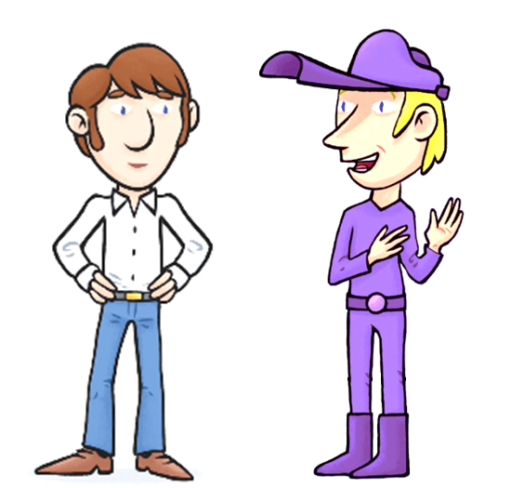
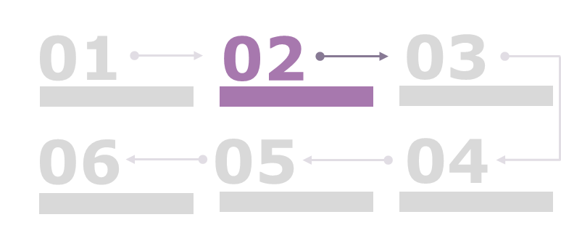
Ecran n°11 Que puis-je faire sur un espace DataLab ?
Message clé :
Notes pour la mise en œuvre (explication animation, images, effets…) :
Je note que je peux penser à demander un espace DataLab pour mes besoins d’expérimentation, même s’ils sont très hétérogènes.

Slide 15
Ecran n°12 Que puis-je faire sur un espace DataLab ?
Message clé :
Notes pour la mise en œuvre (explication animation, images, effets…) :
J’interroge Noé pour approfondir les possibilités offertes par un espace DataLab. Quelles capacités sont offertes ? Quelles activités je peux conduire sur celui-ci ? …

Slide 16
Ecran n°13 Possibilités du DataLab
Message clé :
Notes pour la mise en œuvre (explication animation, images, effets…) :
Noé me présente tout d’abord les services offerts uniquement sur les espaces DataLab :
Les données y sont disponibles en Lecture / Ecriture / Exécution
Les données peuvent être recopiées de DataSpaces existants ou chargées à partir de sources de données externes

Slide 17

Ecran n°14 Possibilités du DataLab
Message clé :
Notes pour la mise en œuvre (explication animation, images, effets…) :
Et les exemples d’activités que je peux conduire sur un espace DataLab :
Modélisation de données

Slide 18

Ecran n°15 Possibilités du DataLab
Message clé :
Notes pour la mise en œuvre (explication animation, images, effets…) :
Et les exemples d’activités que je peux conduire sur un espace DataLab :
Modélisation de données
Traitement de données
Croisement de nouvelles sources
…
Test de nouveaux algorithmes : calcul d’indicateur, analyse prédictive, machine learning…

Slide 19

Ecran n°16 Possibilités du DataLab
Message clé :
Notes pour la mise en œuvre (explication animation, images, effets…) :
Et les exemples d’activités que je peux conduire sur un espace DataLab :
Modélisation de données
Traitement de données
Prototype d’API d’exposition
Prototypage de services
Prototype de services de traitement en temps réel
…

Slide 20

Ecran n°17 Possibilités du DataLab
Message clé :
Notes pour la mise en œuvre (explication animation, images, effets…) :
Et les exemples d’activités que je peux conduire sur un espace DataLab :
Modélisation de données
Traitement de données
Prototypage de services
Prototypage de restitution
Prototypage de tableaux de bord de restitution complexes
…

Slide 21
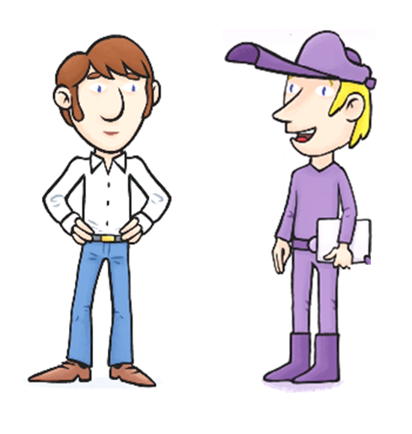
Ecran n°18 Couverture large du DataLab
Message clé :
Notes pour la mise en œuvre (explication animation, images, effets…) :
Je comprends que je peux m’appuyer sur les espaces DataLab pour de multiples cas d’usages allant de la manipulation de données au prototypage de services ou applications.

Slide 22

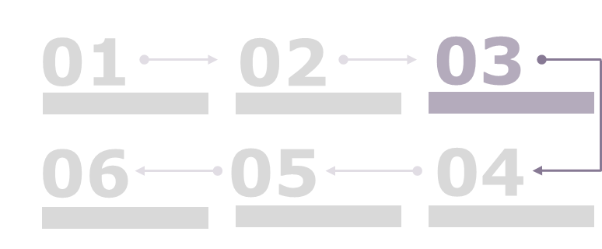
Ecran n°19 Catalogue d’outils disponibles
Message clé :
Notes pour la mise en œuvre (explication animation, images, effets…) :
En poursuivant notre échange, j’interroge Noé sur les outils disponibles, pour comprendre sur quels solutions je peux m’appuyer dans le cadre de mes expérimentations.

Slide 23



Ecran n°20 Catalogue d’outils disponibles
Message clé :
Notes pour la mise en œuvre (explication animation, images, effets…) :
Afficher en tout premier l’image de Noé
Puis afficher le premier bloc de texte en partant du haut de l’écran
Puis le second bloc de texte
Afficher les icônes de chaque produit 1 par 1
Puis enfin après une légère pause le dernier bloc de texte en bas de l’écran.
Noé m’indique qu’un catalogue d’outils communautaires est disponible pour déploiement sur les espaces DataLab.
Les outils suivants sont disponibles dès la 1ère version :
Il s’agît de la première version du catalogue d’outils communautaires. Celui-ci évoluera et s’enrichira progressivement en adéquation avec les besoins communautaires.

Slide 24
Ecran n°21 Hive – Fiche d’identité
Message clé :
Notes pour la mise en œuvre (explication animation, images, effets…) :
Noé me présente chacun de ces outils et les fonctions qu’ils offrent :
Hive permet l’analyse et le requêtage des données via un langage proche syntaxiquement de SQL.
Langage(s) : HIVEQL (très proche de SQL)

Slide 25
Ecran n°22 Apache Spark – fiche d’identité
Message clé :
Notes pour la mise en œuvre (explication animation, images, effets…) :
Noé me présente chacun de ces outils et les fonctions qu’ils offrent :
Spark est un moteur de traitement permettant le traitement de large volumes de données, de manière distribuée.
Langage(s) : R, Python, Scala, Java
Spark propose aussi des bibliothèques de Machine Learning

Slide 26
Ecran n°23 Apache Zeppelin – fiche d’identité
Message clé :
Notes pour la mise en œuvre (explication animation, images, effets…) :
Noé me présente chacun de ces outils et les fonctions qu’ils offrent :
Zeppelin est une solution open source proposant une interface graphique pour les services présentés précédemment.
Elle propose un bloc note permettant de développer du code Spark et/ou Hive mais aussi de bénéficier de fonctionnalités de data visualisation.

Slide 27

Ecran n°24 Mise à disposition des outils sur le DataLab
Message clé :
Notes pour la mise en œuvre (explication animation, images, effets…) :
Il me précise que les outils ne sont pas déployés par défaut sur les espaces DataLab. Lors de l’analyse de mes demandes, nous identifions les besoins d’outillages pour réaliser l’expérimentation.
Seuls les outils pertinents pour mes besoins sont ainsi mis à disposition.

Slide 28




Ecran n°25 Et mes outils habituels ?
Message clé :
Notes pour la mise en œuvre (explication animation, images, effets…) :
Je décide de partager avec Noé une interrogation complémentaire.
Je suis habitué à utiliser d’autres outils dans mes activités pour traiter et restituer certaines informations. Pourrai-je continuer de les utiliser ?

Slide 29




Ecran n°26 2 situations possibles
Message clé :
Notes pour la mise en œuvre (explication animation, images, effets…) :
Afficher les deux personnages
Puis la bulle d’expression
Puis le texte sous les deux personnages
Puis le cadre violet de gauche avec icône et texte associé, ainsi que l’icône de gauche dans la bulle
Puis le cadre gris de droit avec icône et texte associé, ainsi que l’icône de droite dans la bulle
Noé m’indique qu’il convient de distinguer deux situations :
La connexion avec un outil disponible sur le poste utilisateur
L’installation d’outils complémentaires sur un espace DataLab

Slide 30

Ecran n°27 Connecter mes outils à mon espace DataLab
Message clé :
Notes pour la mise en œuvre (explication animation, images, effets…) :
La connexion avec un outil disponible sur le poste utilisateur
Il est possible de travailler avec des outils déjà disponibles sur notre poste de travail, et de connecter ceux-ci à notre espace DataLab.

Slide 31


Ecran n°28 Toutes les connections ne sont pas possibles
Message clé : il est uniquement possible de connecter un outil local via une connexion JDBC à Hive ou Spark
Notes pour la mise en œuvre (explication animation, images, effets…) :
Afficher d’abord le bloc d’information (logo « i » + Trait gris + texte associé
Puis afficher le bloc Warn
La connexion avec un outil disponible sur le poste utilisateur
Plusieurs modalités de connexions de outils avec un espace DataLab sont possibles.
Certaines connexions peuvent nécessiter l’installation de pilotes sur votre poste de travail (ex. ODBC, JDBC).
Toute connexion nécessite de fournir vos informations d’identification et est tracée sur la plateforme Hadoop.

Slide 32




Ecran n°29 Connecter mon tableur à mon espace DataLab
Message clé :
Notes pour la mise en œuvre (explication animation, images, effets…) :
La connexion avec un outil disponible sur le poste utilisateur
Exemple :
JDBC
Si je travaille habituellement avec mon tableur pour croiser mes données et calculer mes indicateurs. Je peux aussi le faire en connectant mon tableur à mon espace DataLab.

Slide 33
Ecran n°29 bis Connecter mon tableur à mon espace DataLab
Message clé :
Notes pour la mise en œuvre (explication animation, images, effets…) :
La connexion avec un outil disponible sur le poste utilisateur
Exemple :
JDBC
Si je travaille habituellement avec mon tableur pour croiser mes données et calculer mes indicateurs. Je peux aussi le faire en connectant mon tableur à mon espace DataLab.
Je suis conscient que les performances de mon poste sont bien moindres que celles offertes par un outil intégré à la plateforme

Slide 34
Ecran n°30 Formaliser le besoin de connexion avec mes outils
Message clé : bien identifier et formaliser ce besoin pour permettre l’ouverture de cette connexion
Notes pour la mise en œuvre (explication animation, images, effets…) :
Si je souhaite connecter mes outils avec mon espace DataLab, je dois penser à formaliser cette demande et à aborder ce point avec mon responsable DataLab au moment de mon expression de besoin initiale.

Slide 35

Ecran n°31 Disposer d’outils complémentaires
Message clé :
Notes pour la mise en œuvre (explication animation, images, effets…) :
L’installation d’outils complémentaires sur un espace DataLab
Plusieurs scénarii sont à distinguer dans ce cas :
Cas 1
Je dispose d’un outil « privatif » de manipulation des données et souhaite l’utiliser sur mon espace DataLab.
Cas 2
Cas 3

Slide 36
Ecran n°32 Disposer d’outils complémentaires
Message clé :
Notes pour la mise en œuvre (explication animation, images, effets…) :
L’installation d’outils complémentaires sur un espace DataLab
Plusieurs scénarii sont à distinguer dans ce cas :
Cas 1
Je dispose d’un outil « privatif » de manipulation des données et souhaite l’utiliser sur mon espace DataLab.
Cas 2
Je souhaite déployer l’un de mes outils « privatif » sur l’espace DataLab.
Cas 3

Slide 37
Ecran n°33 Disposer d’outils complémentaires
Message clé :
Notes pour la mise en œuvre (explication animation, images, effets…) :
L’installation d’outils complémentaires sur un espace DataLab
Plusieurs scénarii sont à distinguer dans ce cas :
Cas 1
Je dispose d’un outil « privatif » de manipulation des données et souhaite l’utiliser sur mon espace DataLab.
Cas 2
Je souhaite déployer l’un de mes outils « privatif » sur l’espace DataLab.
Cas 3
Je souhaite disposer d’un nouvel outil fourni avec l’espace DataLab, en mode « communautaire ».

Slide 38
Ecran n°34 Connecter mon outil à un espace DataLab
Message clé :
Notes pour la mise en œuvre (explication animation, images, effets…) :
L’installation d’outils complémentaires sur un espace DataLab
Cas 1
Je dispose d’un outil « privatif » de manipulation des données et souhaite l’utiliser sur mon espace DataLab.
C’est possible en respectant les conditions suivantes :
J’installe mon outil sur des machines sur lesquelles j’ai la main (hors PHG),
Je connecte mon outil à l’espace DataLab via l’un des modes de connexion autorisés.
Je fais une demande pour ouverture de la connexion adéquate en précisant l’outil utilisé,
Je respecte les règles des services DataLab.

Slide 39
Ecran n°34 bis Connecter mon outil à un espace DataLab
Message clé :
Notes pour la mise en œuvre (explication animation, images, effets…) :
L’installation d’outils complémentaires sur un espace DataLab
Cas 1
Je dispose d’un outil « privatif » de manipulation des données et souhaite l’utiliser sur mon espace DataLab.
C’est possible en respectant les conditions suivantes :
J’installe mon outil sur des machines sur lesquelles j’ai la main (hors PHG),
Je connecte mon outil à l’espace DataLab via l’un des modes de connexion autorisés.
Je fais une demande pour ouverture de la connexion adéquate en précisant l’outil utilisé,
Je respecte les règles des services DataLab.
Je suis conscient que les performances de mon poste sont bien moindres que celles offertes par un outil intégré à la plateforme

Slide 40

Ecran n°35 Déployer mon outil sur un espace DataLab
Message clé :
Notes pour la mise en œuvre (explication animation, images, effets…) :
L’installation d’outils complémentaires sur un espace DataLab
Cas 2
Je souhaite déployer l’un de mes outils « privatif » sur l’espace DataLab.
Seuls les outils communautaires sont validés et déployés sur les espaces de la Plateforme Hadoop Groupe.
Si je souhaite disposer d’un nouvel outil dans ce cadre, je dois :
Solution 1 : m’orienter vers le scénario 3 et demander l’intégration de l’outil privatif souhaité dans le catalogue de solutions communautaires,
Solution 2 : installer le logiciel sur mes propres infrastructures et connecter celui-ci à l’espace DataLab

Slide 41
Ecran n°36 Intégrer mon outil au catalogue communautaire
Message clé :
Notes pour la mise en œuvre (explication animation, images, effets…) :
L’installation d’outils complémentaires sur un espace DataLab
Cas 3
Je souhaite disposer d’un nouvel outil fourni avec l’espace DataLab, en mode « communautaire ».
L’enrichissement d’un catalogue de solutions communautaires est envisageable, mais nécessite une durée importante.
Il est important de noter qu’une telle demande doit suivre un processus de validation impliquant l’ensemble des parties prenantes (groupe et éditeurs), validant la faisabilité d’intégration de la solution de la plateforme, sa conformité avec ses règles, anticipant les coûts induits et leur financement.

Slide 42
Ecran n°37 Bien choisir mon approche
Message clé :
Notes pour la mise en œuvre (explication animation, images, effets…) :
Quelque soit le scénario dans lequel je m’inscris, mon responsable DataLab peut m’accompagner pour opter pour l’orientation la plus pertinente et cohérente avec les délais liés à mon besoin.

Slide 43



Ecran n°38 Time to quizz
Message clé :
Notes pour la mise en œuvre (explication animation, images, effets…) :
à vous de jouer
Questionnaire de 5 questions
Score cible : 80% de réussite

Slide 44
Ecran n°39 Quizz – Question 1
Message clé :
Notes pour la mise en œuvre (explication animation, images, effets…) :
Aucune case n’est cochée au démarrage
Celles cochées ci-contre correspondent aux bonnes réponses.
Parmi les besoins suivants, pour lesquels il est pertinent de demander une espace DataLab ?
Je souhaite tester des algorithmes de détection de fraude
Je souhaite concevoir un nouveau reporting périodique
Je souhaite disposer des données de 3 sources pour pouvoir enrichir certains de mes indicateurs
Je souhaite croiser certaines données avec des sources externes pour enrichir ma vue client
Je souhaite croiser des données de 3 sources hétérogènes pour alimenter une autre de mes applications opérationnelles.
Je souhaite réaliser un prototype permettant d’évaluer l’impact de nos campagnes de publicité.
Question 1

Slide 45
Ecran n°40 Quizz – Question 2
Message clé :
Notes pour la mise en œuvre (explication animation, images, effets…) :
Aucune case n’est cochée au démarrage
Celles cochées ci-contre correspondent aux bonnes réponses.
Je suis habitué à travailler avec Excel pour manipuler mes données. Puis-je utiliser Excel sur mon poste de travail professionnel pour travailler dans le cadre de mon expérimentation DataLab ?
Oui
Non
Question 2

Slide 46
Ecran n°41 Quizz – Question 3
Message clé :
Notes pour la mise en œuvre (explication animation, images, effets…) :
Aucune case n’est cochée au démarrage
Celles cochées ci-contre correspondent aux bonnes réponses.
xxxx
xxx
xxx
xxx
xxx
xxx
xxx
Question 3

Slide 47
Ecran n°42 Quizz – Question 4
Message clé :
Notes pour la mise en œuvre (explication animation, images, effets…) :
xxxx
xxx
xxx
xxx
xxx
xxx
xxx
Question 4

Slide 48
Ecran n°43 Quizz – Question 5
Message clé :
Notes pour la mise en œuvre (explication animation, images, effets…) :
xxxx
xxx
xxx
xxx
xxx
xxx
xxx
Question 5

